Slide 1
Dự Án C# Mẫu
Bài 4: Màn hình chính - Login

Slide 2


Điểm danh

Slide 3
Mục tiêu
Chức năng đăng nhập
Chức năng quên mật khẩu
Màn hình chính
Giới thiệu nội dung bài 5

Slide 4
Phần 1 Chức năng đăng nhập

Slide 5

Review bài học online

Slide 6
Nhắc lại các lý thuyết chính trong bài online
Mô hình ORM (Object Relation Mapping)
Phân tích chức năng đăng nhập
Phân tích chức năng quên mật khẩu

Slide 7
Nhắc lại các lý thuyết chính trong bài online
sql store procedure
Tạo mật khẩu ngẫu nhiên, mã hóa và gởi mail

Slide 8

Thảo luận

Slide 9
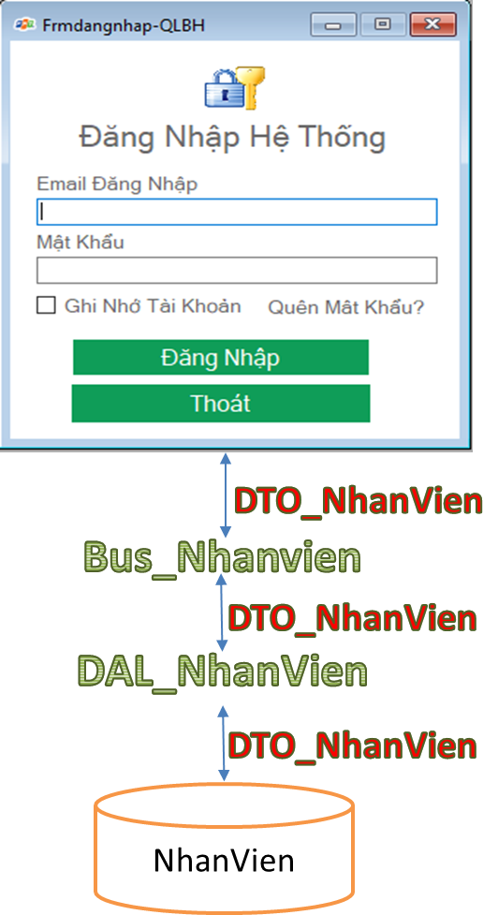
Câu hỏi - sinh viên trả lời
Sv giải thích Mô hình 3 layer cho chức năng
Đăng nhập

Slide 10
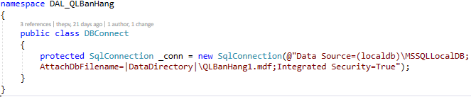
Câu hỏi - sinh viên trả lời
Sv giải thích ý nghĩa, công dụng các thành phần trong chuỗi SqlConnection bên dưới:

Slide 11
Câu hỏi - sinh viên trả lời
So sánh cách viết các câu truy vấn thông thường so với cách sử dụng store procedure

Slide 12
Chuyên đề
Phân nhóm
Bốc thăm chuyên đề
Thảo luận
Trình bày

Slide 13



Chia nhóm thuyết trình
Mỗi nhóm tối đa 5 sinh viên
Mỗi nhóm thảo luận một bài tập trong lab hoặc GV giao.
Chọn 1-3 nhóm lên thuyết trình
Chuyên đề 3
Chuyên đề 1
Chuyên đề 4
Chuyên đề 2
Notes:
Tối đa 5 thành viên

Slide 14
Chuyên đề 1
Hoàn thiện chức năng đăng nhập

Slide 15
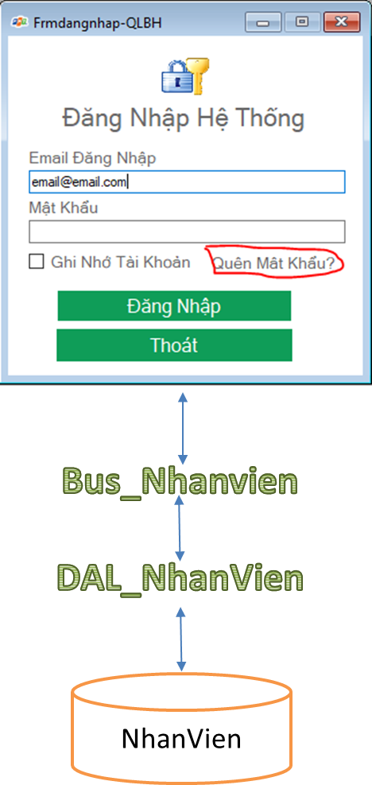
Chuyên đề 2
Hoàn thiện tổ chức mã điều khiển
chức năng quên mật khẩu

Slide 16
Phần 2 Màn hình chính

Slide 17
Review bài học online

Slide 18
Nhắc lại các lý thuyết chính trong bài online
Kỹ thuật lập trình xử lý các nghiệp vụ
Tầm quan trọng màn hình chính ứng dụng

Slide 19
Nhắc lại các lý thuyết chính trong bài online
Kỹ thuật sử dụng menu
Các xử lý sự kiện trên form

Slide 20
Thảo luận

Slide 21
Câu hỏi - sinh viên trả lời
Liệt kê các thành phần UI trên cửa sổ chính ứng dụng
Trình bày ưu nhược điểm khi viết code xử lý sự kiện trực tiếp và viết ra phương thức bên ngoài rồi gọi phương thức vào sự kiện

Slide 22
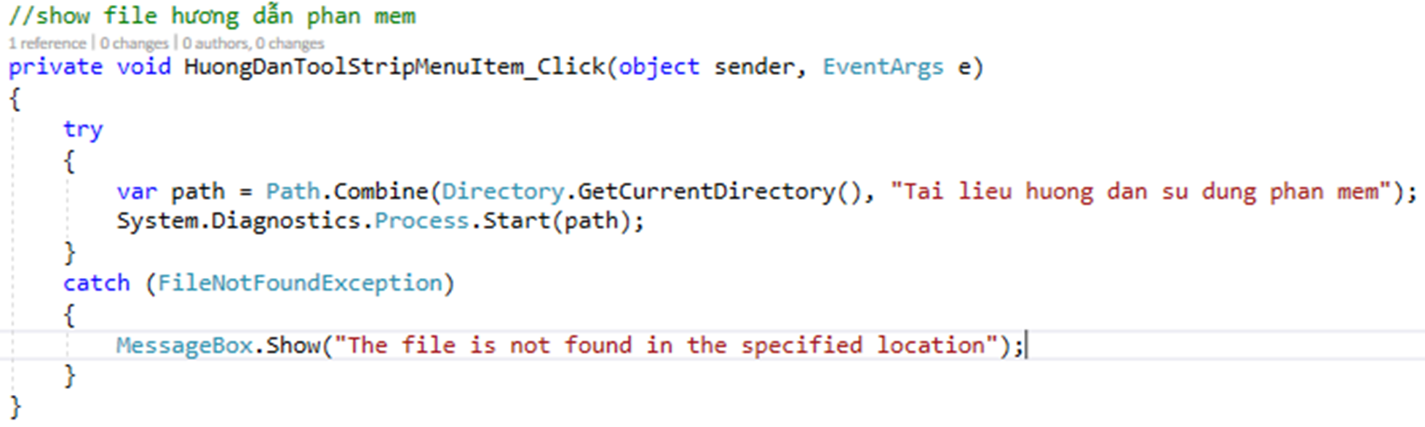
Câu hỏi - sinh viên trả lời
Giải thích chi tiết đoạn code bên dưới

Slide 23
Chuyên đề
Phân nhóm
Bốc thăm chuyên đề
Thảo luận
Trình bày

Slide 24
Chia nhóm thuyết trình
Mỗi nhóm tối đa 5 sinh viên
Mỗi nhóm thảo luận một bài tập trong lab hoặc GV giao.
Chọn 1-3 nhóm lên thuyết trình
Chuyên đề 3
Chuyên đề 1
Chuyên đề 4
Chuyên đề 2
Notes:
Tối đa 5 thành viên

Slide 25
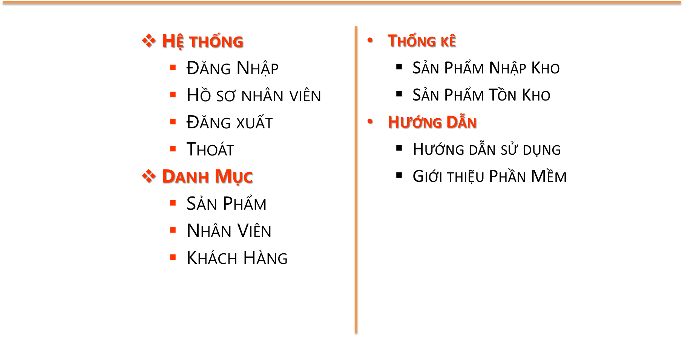
Chuyên đề 1
Hoàn thiện form màn hình chính

Slide 26
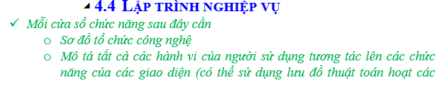
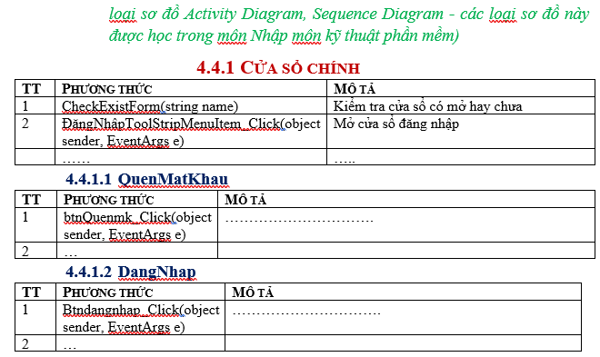
Chuyên đề 2
Hoàn thành mục 4.4.1 trong tài liệu dự án

Slide 27
Nội dung bài online 5
Quản lý source code
Phân Quyền
Đổi Mật Khẩu

Slide 28
Sumarry
Chức năng đăng nhập
Chức năng quên mật khẩu
Màn hình chính
Giới thiệu nội dung bài 5

Slide 29


